Slide 1
BÀI TẬP CUỐI CHƯƠNG II
Bất phương trình và hệ bất phương trình bậc nhất hai ẩn
Môn Toán – Lớp 10 (Kết nối tri thức với cuộc sống)
Tiết 15 theo PPCT · Năm học 2026 – 2027
GV soạn: Trương Tử Trang – Trường THPT Vĩnh Thạnh

Slide 2
MỤC TIÊU BÀI HỌC
Hệ thống kiến thức Chương II
Kiểm tra nghiệm của BPT, hệ BPT
Biểu diễn miền nghiệm chính xác
Tìm GTLN, GTNN của F = ax + by
Giải bài toán tối ưu thực tiễn
Kiểm chứng lời giải do AI tạo ra
Toán 10 · Bài tập cuối chương II 2

Slide 3
KHỞI ĐỘNG: QUẢNG CÁO THẾ NÀO?
Ngân sách tối đa: 160 triệu đồng
Truyền hình hiệu quả gấp 8 lần
Nhưng giá mỗi giây đắt gấp 5 lần
Truyền hình nhận tối đa 360 giây
Có nên dồn hết
tiền cho truyền hình?
Toán 10 · Bài tập cuối chương II 3

Slide 4
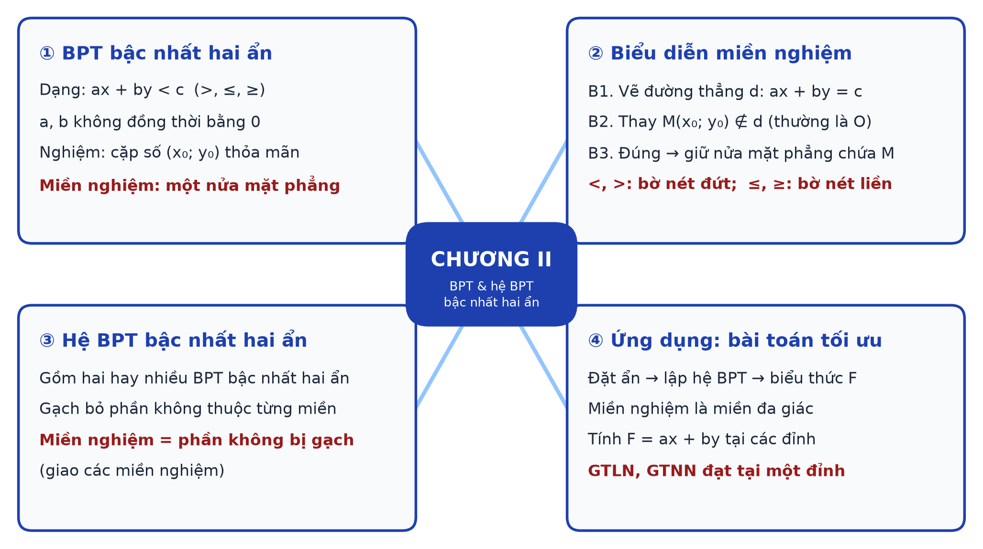
SƠ ĐỒ TƯ DUY CHƯƠNG II
Toán 10 · Bài tập cuối chương II 4

Slide 5
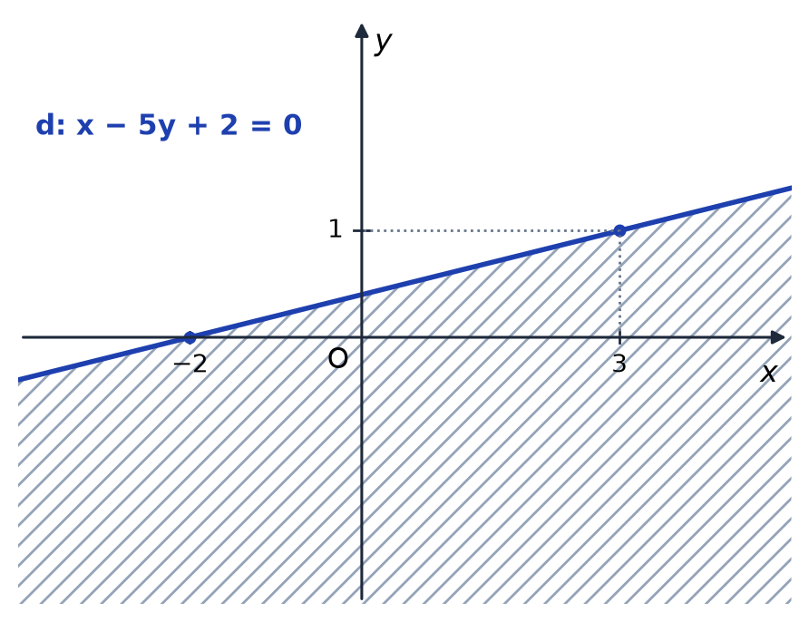
BIỂU DIỄN MIỀN NGHIỆM
B1. Vẽ đường thẳng d: ax + by = c
B2. Thay điểm M(x₀; y₀) ∉ d
B3. Đúng: giữ nửa chứa M
Hệ: gạch bỏ phần không thuộc
<, > : bờ vẽ nét đứt
≤, ≥ : bờ vẽ nét liền
Toán 10 · Bài tập cuối chương II 5

Slide 6
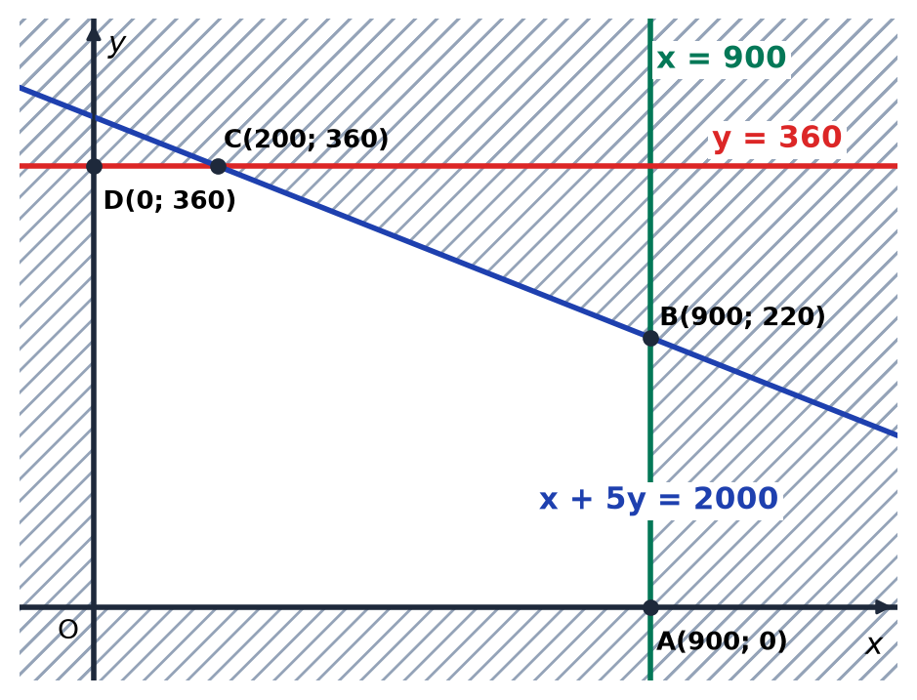
TÌM GTLN, GTNN CỦA BIỂU THỨC F
Biểu diễn miền nghiệm (đa giác)
Tìm tọa độ các đỉnh
Tính F tại từng đỉnh
So sánh, kết luận
GTLN, GTNN đạt tại một đỉnh
Toán 10 · Bài tập cuối chương II 6

Slide 7
TRẮC NGHIỆM 2.7 – 2.8
2.7. Bất phương trình bậc nhất hai ẩn là:
A. x + y > 3 B. x² + y² ≤ 4 C. (x − y)(3x + y) ≥ 1 D. y³ − 2 ≤ 0
2.8. Với bất phương trình 2x + y > 3:
A. Có nghiệm duy nhất B. Vô nghiệm
C. Có vô số nghiệm D. Tập nghiệm là [3; +∞)
Toán 10 · Bài tập cuối chương II 7

Slide 8
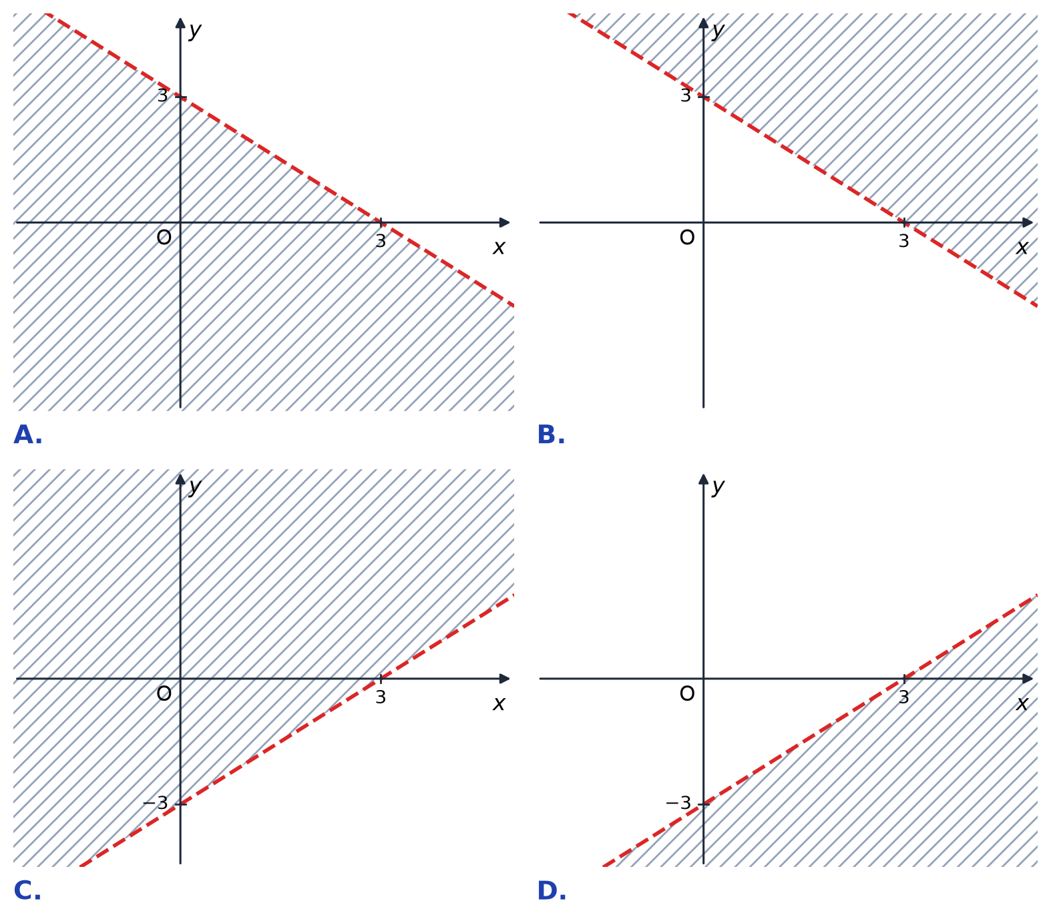
TRẮC NGHIỆM 2.9
Hình nào biểu diễn miền nghiệm của
x − y < 3 ?
(Miền nghiệm là phần không bị gạch)
Toán 10 · Bài tập cuối chương II 8

Slide 9
TRẮC NGHIỆM 2.10 – 2.11
2.10. Hệ bất phương trình bậc nhất hai ẩn là:
$$\left\{\begin{aligned}x−y<0 \\ 2y≥0\end{aligned}\right.$$
$$\left\{\begin{aligned}3x+y^{3}<0 \\ x+y>3\end{aligned}\right.$$
$$\left\{\begin{aligned}x+2y<0 \\ y^{2}+3<0\end{aligned}\right.$$
$$\left\{\begin{aligned}−x^{3}+y<4 \\ x+2y<1\end{aligned}\right.$$
A.
B.
C.
D.
2.11. Điểm thuộc miền nghiệm của hệ:
$$\left\{\begin{aligned}x−y&<−3 \\ 2y&≥−4\end{aligned}\right.$$
A. (0; 0) B. (−2; 1) C. (3; −1) D. (−3; 1)
Toán 10 · Bài tập cuối chương II 9

Slide 10
ĐÁP ÁN TRẮC NGHIỆM
Câu | Đáp án | Lí do chính
2.7 | A | Chỉ x + y > 3 là bậc nhất
2.8 | C | Miền nghiệm là nửa mặt phẳng
2.9 | D | O thỏa mãn; bờ x − y = 3 nét đứt
2.10 | A | Không chứa x³, y², y³
2.11 | D | −3 − 1 = −4 < −3; 2 ≥ −4
Toán 10 · Bài tập cuối chương II 10

Slide 11
BÀI 2.12
ĐỀ BÀI
Biểu diễn miền nghiệm:
$\frac{x+y}{2}≥\frac{2x−y+1}{3}$
Gợi mở: Quy đồng, đưa về ax + by ≤ c
Toán 10 · Bài tập cuối chương II 11

Slide 12
BÀI 2.12
LỜI GIẢI
Quy đồng: 3(x + y) ≥ 2(2x − y + 1)
d qua (−2; 0) và (3; 1), nét liền
Thay O(0; 0): 2 ≤ 0 sai
Giữ nửa mặt phẳng không chứa O
⇔ x − 5y + 2 ≤ 0
Toán 10 · Bài tập cuối chương II 12

Slide 13
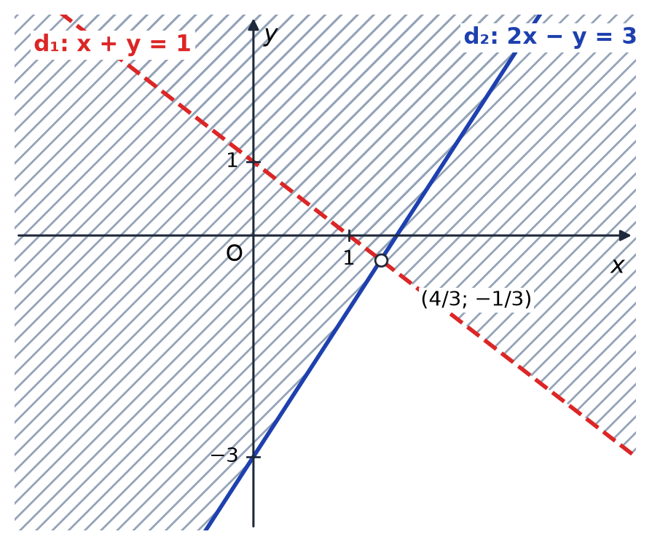
BÀI 2.13
ĐỀ BÀI
Biểu diễn miền nghiệm của hệ:
$\left\{\begin{aligned}&x+y<1 \\ &2x−y≥3\end{aligned}\right.$
(4/3; −1/3) có thuộc miền nghiệm?
Toán 10 · Bài tập cuối chương II 13

Slide 14
BÀI 2.13
LỜI GIẢI
d₁: x + y = 1, nét đứt
O thỏa mãn → giữ phía chứa O
d₂: 2x − y = 3, nét liền
O không thỏa mãn → bỏ phía chứa O
Điểm (4/3; −1/3) nằm trên d₁
→ không thuộc miền nghiệm
Toán 10 · Bài tập cuối chương II 14

Slide 15
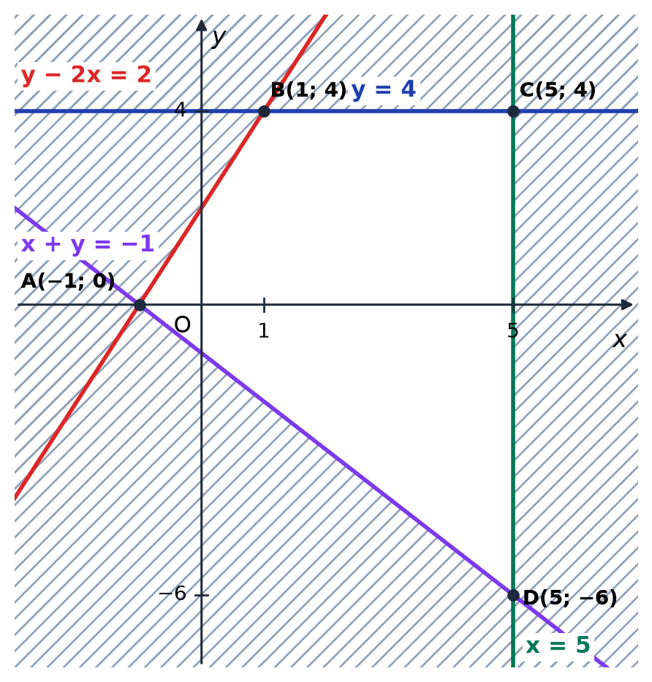
BÀI 2.14
ĐỀ BÀI
Biểu diễn miền nghiệm hệ (SGK)
Tìm GTLN, GTNN của F = −x − y
trên miền nghiệm đó
Gợi mở: Tính F tại các đỉnh
Toán 10 · Bài tập cuối chương II 15

Slide 16
BÀI 2.14
LỜI GIẢI
Đỉnh: A(−1; 0), B(1; 4), C(5; 4), D(5; −6)
F = −x − y
F(A) = 1; F(B) = −5
F(C) = −9; F(D) = 1
max F = 1 (trên cạnh AD)
min F = −9 tại C(5; 4)
Toán 10 · Bài tập cuối chương II 16

Slide 17
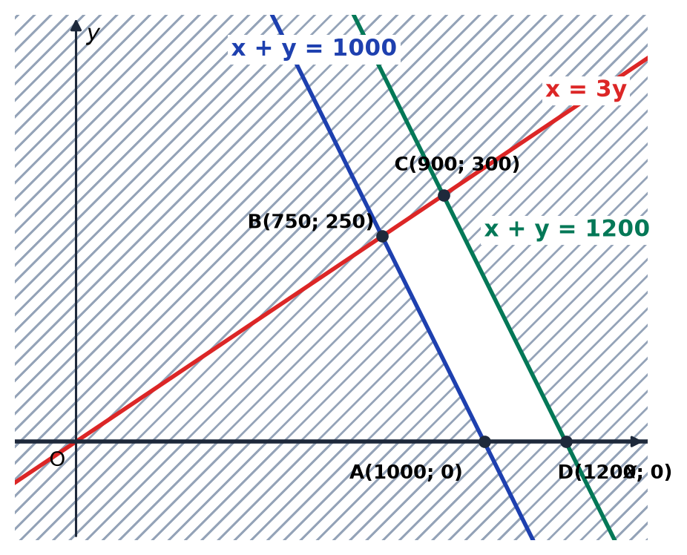
BÀI 2.15 – ĐẦU TƯ TRÁI PHIẾU
ĐỀ BÀI
Đầu tư 1 200 triệu vào 3 loại trái phiếu
Lãi: chính phủ 7%, ngân hàng 8%, DN 12%
Chính phủ ≥ 3 lần ngân hàng
Doanh nghiệp tối đa 200 triệu
Đầu tư thế nào lãi lớn nhất?
Toán 10 · Bài tập cuối chương II 17

Slide 18
BÀI 2.15 – ĐẦU TƯ TRÁI PHIẾU
LỜI GIẢI
x: chính phủ, y: ngân hàng (triệu đồng)
Doanh nghiệp: 1200 − x − y (triệu đồng)
Ta có hệ bất phương trình:
$$\left\{\begin{aligned}&x≥3y \\ &1000≤x+y≤1200 \\ &y≥0\end{aligned}\right.$$
Lợi nhuận: L = 144 − 0,05x − 0,04y
Đầu tư 750 – 250 – 200 (triệu)
Lợi nhuận lớn nhất: 96,5 triệu
Toán 10 · Bài tập cuối chương II 18

Slide 19
BÀI 2.16 – QUẢNG CÁO HIỆU QUẢ NHẤT
ĐỀ BÀI
Ngân sách tối đa 160 triệu đồng
Phát thanh 80 nghìn/giây, tối đa 900 giây
Truyền hình 400 nghìn/giây, tối đa 360 giây
Truyền hình hiệu quả gấp 8 lần
Phân bổ thế nào hiệu quả nhất?
Toán 10 · Bài tập cuối chương II 19

Slide 20
BÀI 2.16 – QUẢNG CÁO HIỆU QUẢ NHẤT
LỜI GIẢI
x giây phát thanh, y giây truyền hình
Chi phí: 80x + 400y ≤ 160 000
Ta có hệ bất phương trình:
$$\left\{\begin{aligned}0≤x&≤900 \\ 0≤y&≤360 \\ x+5y&≤2000\end{aligned}\right.$$
Hiệu quả: F = x + 8y
max F = 3080 tại C(200; 360)
Không dồn hết cho truyền hình!
Toán 10 · Bài tập cuối chương II 20

Slide 21
TRẠM KIỂM CHỨNG AI
ĐỀ BÀI
AI trả lời Bài 2.13: vẽ d₁, d₂ nét đứt
0 ≥ 3 sai, nhưng vẫn giữ phía chứa O
Điểm (4/3; −1/3) thuộc miền nghiệm
Gợi mở: Tìm bước sai, giải thích, sửa lại
Toán 10 · Bài tập cuối chương II 21

Slide 22
TRẠM KIỂM CHỨNG AI
LỜI GIẢI
Lỗi 1: d₂ (2x − y ≥ 3) phải nét liền
Lỗi 2: O không thỏa mãn ⇒ bỏ phía chứa O
Lỗi 3: (4/3; −1/3) nằm trên d₁ (bỏ bờ)
(4/3; −1/3) không thuộc miền nghiệm
Toán 10 · Bài tập cuối chương II 22

Slide 23
NHIỆM VỤ VỀ NHÀ
Hoàn thiện Bài 2.15 (nếu chưa xong)
Tìm số liệu thật ở Gia Lai
Tự đặt bài toán tối ưu (≥ 3 BPT)
Kiểm tra miền nghiệm bằng GeoGebra
Ghi Nhật ký AI, nộp sau 1 tuần
Đọc trước Bài 5 (Chương III)
Toán 10 · Bài tập cuối chương II 23

Slide 24

BÀI TẬP CỦA BẠN
Quét mã QR bằng điện thoại
Nhập họ tên và lớp
7 câu – làm trong 7 phút
Nộp bài, xem lời giải
trangtu66.github.io/Taode_thi_online/cc_chuong2_t10.html
Toán 10 · Bài tập cuối chương II 24

